Slide 1
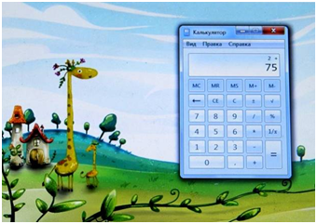
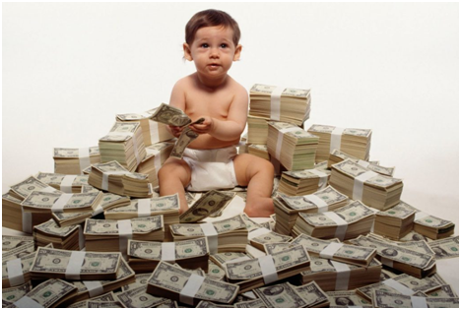
«Занимательная экономика для дошкольников 5-7 лет»
Блоки: «Бюджет», «Потребности»
Воспитатель: Ильина О.Н.

Slide 2
БЮДЖЕТ

Slide 3
Семейный бюджет – это все деньги, которые получают члены семьи за определенный период времени (чаще за месяц), это доходы семьи за месяц.
Составляющие семейного бюджета: зарплата папы, зарплата мамы, пенсии дедушки и бабушки, стипендия старшего брата – студента (сестры), детское пособие.
Пенсия – деньги, получаемые ежемесячно дедушкой и бабушкой как благодарность за многолетний труд на пользу общества и забота о жизни в старости.
Стипендия – деньги, получаемые юношами и девушками за хорошую учебу.
Пособие – это деньги, которые в виде помощи государство выплачивает тем, кто не может сам зарабатывать себе достаточно денег. Пособие выплачивают, если в семье родился малыш, если человек болен или потерял работу. Детское пособие – деньги, получаемые мамой вместо зарплаты в период ухода за маленьким ребенком.
Пословица: «Без бюджета в семье не бывает экономики в стране»

Slide 4
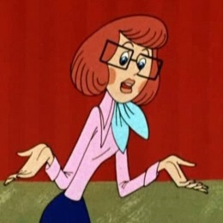
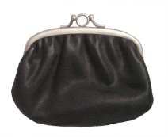
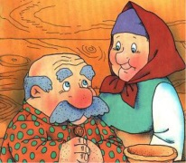
«Семейный бюджет»
Рассказываем о семейном бюджете
используя следующую схему:

Slide 5
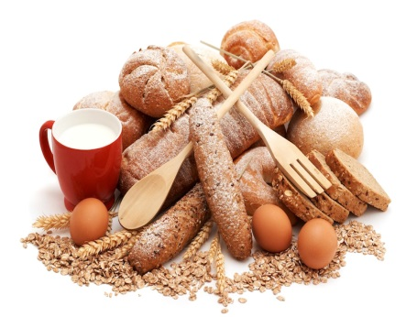
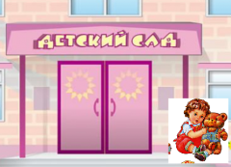
«Расходование семейного бюджета»
?
?
?
?

Slide 6
Решаем кроссворд
По вертикали: 4. Металлические и бумажные знаки, которые нужны, чтобы покупать, продавать товары и платить за услуги.
5. Деньги, которые получают пожилые люди.
6. Деньги, которые получают люди за выполненную работу (за свой труд).
По горизонтали: 1. Все деньги, которые получают члены семьи.
2. Деньги, которые получают студенты за хорошую учебу.
3. Все, что приобретается семьей в магазинах.

Slide 7
Дидактическая игра
«Ты сегодня папа и получил зарплату»
Задачи: упражнять детей в планировании расходов семейного бюджета; уточнить представления о границах экономических возможностей семьи, ее достатке и примерном уровне потребностей соответственно семейному бюджету.
Материал: импровизированный магазин, на полках которого стоят карточки с изображениями предметов первой необходимости , автомашин разных марок, велосипедов, а также несколько карточек с изображениями провоцирующих, явно не требующихся семье объектов (например, тигр, слон, самолет).
Содержание: Воспитатель дает ребенку задание: «Ты будешь исполнять роль папы. Сегодня у тебя день зарплаты. Надо пойти в магазин и купить то, что нужно твоей семье. Все, что нарисовано на этих картинках, как будто настоящее. Как ты думаешь, что можно купить на полученные деньги?». Ребенок называет «покупки», объясняя свой выбор.

Slide 8
«Разная зарплата»
Тетя Хрюша наняла поросят Ниф-Нифа, Наф-Нафа и Нуф-Нуфа для строительства сарайчиков для поросят. А когда пришло время зарплаты, то тетя Хрюша заплатила поросятам по-разному.
Кому тетя Хрюша заплатила больше остальных, если известно, что Ниф-Ниф построил сарайчик из веточек за 2 часа, Нуф-Нуф – из соломы за 1 час, а Наф-Наф – из камня за 6 часов? (Наф-Нафу, так как строительство более трудоемкое, а домик более прочный).

Slide 9
ПОТРЕБНОСТИ

Slide 10
Дидактическая игра
«Я хочу»
Задачи: развивать умение детей группировать потребности в соответствии со своими желаниями; раскрыть разнообразие потребностей каждого человека.
Материал: предметные карточки с изображениями телевизора, мебели, дома, воды, школы, детского сада, видов спорта, транспорта и т.п.
Содержание: Воспитатель предлагает детям разложить карточки на три группы в соответствии со своими желаниями.
1-я группа – «Я хочу для себя» (личные потребности).
2-я группа – «Я хочу для своей семьи (семейные потребности).
3-я группа – «Я хочу для всех» (общественные потребности).

Slide 11
Задачи из «Задачника гнома Эконома»
«Цветик-семицветик»
Какие потребности помог исполнить девочке Жене цвети-семицветик из сказки В.Катаева?
Исполнение какого желания доставило ей самую большую радость?
«Когда потребности растут»
Нарисуй, как росли потребности у старухи из «Сказки о рыбаке и о рыбке» А. Пушкина.
Почему у сказки такой конец?
«Два медвежонка»
Топтыжка продавал на рынке мед. На вырученные деньги он хотел купить малины. Его друг Косолапик продавал малину, чтобы потом купить меду. Покупателей на рынке было мало, и торговля шла плохо. Медвежата загрустили.
Какое решение вы посоветуете принять медвежатам, чтобы оба были довольны? (Заключить бартерную сделку).

Slide 12
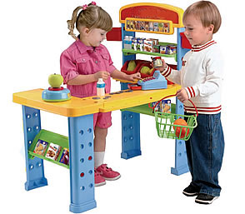
Дидактическая игра
«Товары и услуги»
Задачи: учить детей группировать потребности по категориям «товары» и «услуги».
Материал: карточки-модели Т и У на каждого ребенка; условные обозначения личных и всеобщих потребностей или предметные карточки, на которых изображены: компьютер, холодильник, телевизор, телепередача, предметы одежды и обуви, продукты, книги, стрижка у парикмахера, выступление артиста, починка ботинок, букет цветов, ремонт квартиры, ремонт часов, учебное заведение, маршрутное такси и т.п.
Содержание: Воспитатель показывает поочередно предметные карточки, на которых изображены различные товары и услуги. Дети должны самостоятельно выбрать соответствующую модель –
Т или У – и показать воспитателю. По ходу игры
уточняются представления детей и исправляются
ошибки. Можно провести игру в форме конкурса
«Кто лучше различает товары и услуги?»
Побеждает тот, кто ни разу не ошибся.

Slide 13
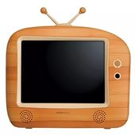
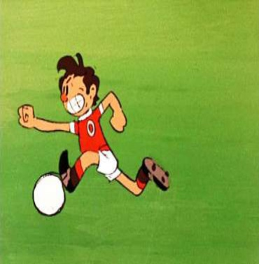
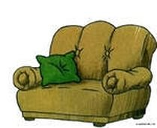
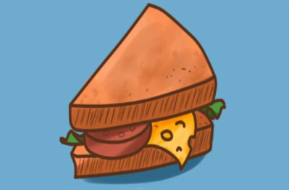
Дети учатся различать
товары и услуги
необходимые для
удовлетворения потребностей:
Педагог учит детей какие потребности удовлетворяются с помощью товара, а какие услугами: карточки с изображениями: телевизора, вида спорта, мебель, еда и т.п.

Slide 14
Прогнозируемые результаты
необходимый минимум экономических знаний (о рациональном использовании времени, о трудовой деятельности, о деньгах, как эквиваленте результата человеческого труда и др.);
знание о соотношении стоимости вещей (услуг);
умение выбирать (между двумя «хочется», между нужным и необходимым, хорошим и плохим и т.д.);
умение отказываться (от менее нужного, от некачественного, от менее ценного – и соответственно определять приоритеты);
умение считать (в прямом арифметическом смысле);
экономические умения и навыки (умение соизмерять уровень удовлетворения своих потребностей с материальными возможностями;

